Slide 1
Sosialpedagogikk på Manglerud
Tiltak for god skolekultur
Oversikt over:
"Hva gjør jeg som foresatt når jeg er bekymret for det sosiale"
"Hva gjør jeg som foresatt når jeg er bekymret for det faglige"

Slide 2
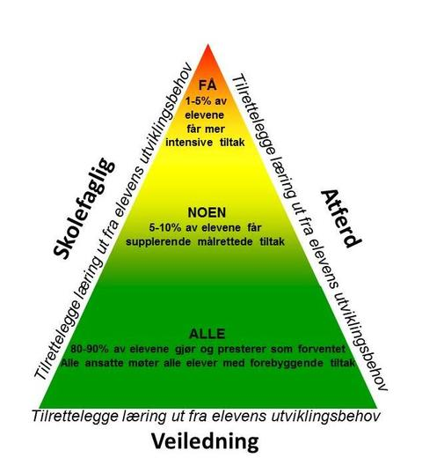
Tiltak for god skolekultur
PALS
Positiv atferd, støttende læringsmiljø og samhandling
Positivt formulerte forventninger
80-90% - universelle tiltak
5-10% - supplerende tiltak
1-5% - indikerte tiltak
Plan for elever med spesifikke utfordringer
Gode relasjonsbyggere
Gode faddere
Gode trivselsledere

Slide 3
Når jeg er bekymret for det sosiale
1. Kontakt kontaktlærer
Legg frem bekymring
2a. Møte med foresatte
God relevant informasjon
Avtal tiltak for en avgrenset periode
Samtykke til videre drøfting i R-team (Ressursteam)
Iverksette tiltak i samarbeid med kontaktlærer
Oppfølgingsmøte
Om tiltakene er tilstrekkelig avsluttes saken
2b. Møte med foresatte og sosiallærer
God relevant informasjon
Avtal tiltak for en avgrenset periode
Samtykke for videre drøfting i R-team
Ulike tiltak som kan iverksettes
Observasjon i klassen eller friminutt for å se på samspill
Samtaler for å støtte eleven event. styrke sosiale ferdigheter (sjekk ut, sjekk inn)
Sosped- grupper. F.eks. trening på grunnleggende venneferdigheter. bibliotekgruppa. M.m.

Slide 4
Når jeg er bekymret for det faglige
1. Kontakt kontaktlærer
- Legg frem bekymring
- Om det er ønskelig å gå videre må foreldrene samtykke.
2. Kontaktlærer melder via sosiallærer til R-team (ressursteam)
Få frem:
- Grunnlag for bekymring
- Utprøvde tiltak
- Ønske til R-team
3. R-team (Ressursteam)
- Skolens PPT kontakt
- Skolens logoped
- Helsesøster
- Skolens spesialpedagoger
- Skolens ledelse
- Skolens sosiallærer
4. Hvis henvisning til PPT (Pedagogisk Psykologisk Tjeneste)
- Sosiallærer skriver henvisning
- Kontaktlærer skriver pedagogisk rapport
- Foresatte signerer henvisning og får kopi av pedagogisk rapport (om ønskelig)
- Behandlingstid i PPT, 3 mnd
Utprøvde tiltak og kartlegging på skolen:
- Tiltak i klassen som plassering og arbeid på grupper.
- Kartlegging på skolen i matematikk (M-prøven) og norsk språkutvikling (Språk 6-16)
Ønske til R-team kan være:
- Observasjon, råd og
veiledning
- Sakkyndig utredning
- Logopedutredning

Slide 5
Ved mistanke om krenkende atferd som mobbing, diskriminering, vold og rasisme.
Foresatte, elev eller ansatte ved skolen melder om krenkende atferd
Skolens handlingsplikt
(inntrer når en ansatt får kunnskap om krenkende atferd)
Fatte enkeltvedtak etter §9a-3
- Rektors ansvar
- Saken skal behandles "snarest mulig" og vedtak skal fattes "innen rimelig tid".
- Skolen skal i vedtak ta stilling til om elevens rett til et godt psykososialt miljø er oppfylt.
- Dersom retten til et godt psykososialt miljø ikke er oppfylt skal vedtaket fastsette hvilke tiltak som skal iverksettes.
Skolens varslingsplikt.
(når undersøkelse viser at det er forhold som bør følges opp, skal ledelsen varsles)
Vi varsler tidligere!!
Skolens plikt til å undersøke
(få klarhet i faktiske hendelser)

Slide 6
Flere muligheter for kontakt med skolen
Sosiallærer
Oppfølgingsansvarlig for trinn
Inspektør Pål Skogli 1. - 2. trinn
Ass rektor Vegard Ytterli 3. - 6. trinn
Inspektør Linda Snoen 7. - 10. trinn
Rektor

